Slide 1
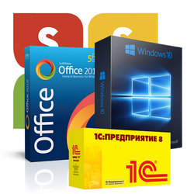
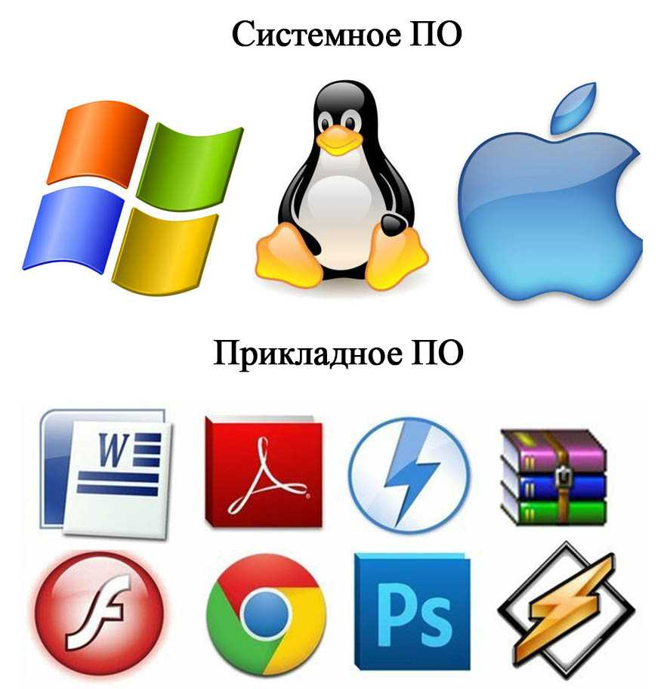
Программное обеспечение
Преподаватель КГБ ПОУ КСК
Свириденко Ю.В.

Slide 2
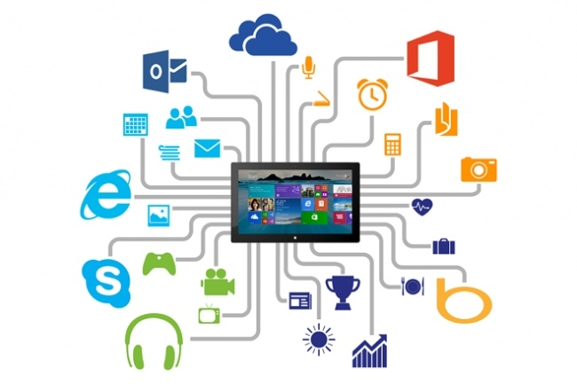
Содержание
Общие понятия
Классификация программного обеспечения
ПО для работы с текстом
ПО для обработки изображений
Прикладное ПО
Офисное ПО
ПО для работы в Интернете
Какие бывают программы
Программное обеспечение
Виды САПР
Вспомогательные программы (утилиты)
Заключение

Slide 3
ОБЩИЕ ПОНЯТИЯ
Под программным обеспечением (ПО) понимается совокупность программ, выполняемых вычислительной системой.
К программному обеспечению относится также вся область деятельности по проектированию и разработке ПО.
Технология проектирования программ;
Методы тестирования программ;
Методы доказательства правильности программ;
Анализ качества работы программ;
Документирование программ;
Разработка и использование программных средств и другое.
Программное обеспечение – неотъемлемая часть компьютерной системы. Оно является логическим продолжением технических средств. Сфера применения конкретного компьютера определяется созданным для него ПО.

Slide 4
Классификация программного обеспечения
Программы, работающие на компьютере, можно разделить на три категории:
прикладные программы, непосредственно обеспечивающие выполнение необходимых пользователям работ: редактирование текстов, рисование картинок, обработка информационных массивов и т. д.;
системные программы, выполняющие различные вспомогательные функции, например создание копии используемой информации, выдачу справочной информации о компьютера, проверку работоспособности устройств компьютера и т. д.;
вспомогательное ПО (инструментальные системы и утилиты)

Slide 5
Классификация программного обеспечения
Прикладная программа – это любая конкретная программа, способствующая решению какой-либо задачи в пределах данной проблемной области.
Для IBM PC разработаны и используются сотни тысяч различных прикладных программ для различных применений. Наиболее широко применяются программы:
подготовки текстов (документов) на компьютере – редакторы текстов;
подготовки документов типографского качества – издательские системы;
обработки табличных данных – табличные процессоры;
обработки массивов информации – системы управления базами данных.

Slide 6
ПО для работы с текстом
Текстовые редакторы – для редактирования текстовых документов без оформления
Блокнот – файлы *.txt
Текстовые процессоры – для редактирования текстовых документов
WordPad – файлы *.doc (текст + рисунки)
Word – файлы *.doc, *.docx (текст + рисунки + таблицы + автофигуры + диаграммы …)
OpenOffice Writer – файлы *.odt – бесплатно openoffice.org

Slide 7
ПО для обработки изображений
Графические редакторы
Растровые редакторы:
Paint – файлы *.bmp (также *.gif, *.jpg)
Adobe Photoshop – файлы *.psd www.adobe.com
Gimp – бесплатно www.gimp.org
Paint.NET – бесплатно www.getpaint.net
Векторные редакторы:
CorelDraw – файлы *.cdr www.corel.com
Adobe Illustrator – файлы *.ai www.adobe.com
Inkscape – бесплатно www.inkscape.org
OpenOffice Draw – файлы *.odg – бесплатно

Slide 8
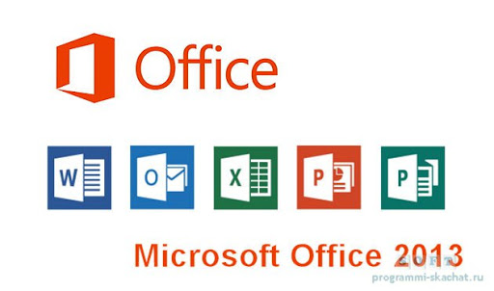
Прикладное ПО
Редакторы видео (файлы *.avi, *.mpg, *.wmv)
Movie Maker (в составе Windows)
Pinnacle Studio
Adobe Premier
Издательские системы – для подготовки печатных материалов (газет, книг, буклетов)
Microsoft Publisher
QuarkXPress www.quark.com
Adobe InDesign www.adobe.com
Scribus – бесплатно http://www.scribus.net/

Slide 9
Офисное ПО
Электронные таблицы – для выполнения расчетов с табличными данными
Microsoft Excel – файлы *.xls, *.xlsx
OpenOffice Calc – файлы *.ods – бесплатно
Системы управления базами данных
Microsoft Access – файлы *.mdb, *.accdb
OpenOffice Base – файлы *.odb – бесплатно
Создание презентаций
Microsoft PowerPoint – файлы *.ppt, *.pptx
OpenOffice Impress – файлы *.odp – бесплатно

Slide 10
ПО для работы в Интернете
Браузеры – для просмотра Web-страниц на экране
Internet Explorer – бесплатно
Mozilla Firefox – бесплатно www.mozilla.org
Opera – бесплатно www.opera.com
Safari – бесплатно www.apple.com
Chrome – бесплатно http://www.google.com/chrome/
Почтовые программы – прием и отправка e-mail
Microsoft Outlook Express (в составе Windows)
Microsoft Outlook
TheBat www.ritlabs.com
Mozilla Thunderbird – бесплатно

Slide 11
Какие бывают программы
Свободное ПО с открытым исходным кодом (Open Source): можно бесплатно
запускать и использовать в любых целях
изучать текст программы
распространять (бесплатно или за плату)
изменять код (развитие и усовершенствование)
Бесплатное ПО (Freeware): можно бесплатно использовать; исходного кода нет; есть ограничения на:
коммерческое использование
изменение кода
извлечение данных

Slide 12
Какие бывают программы
Условно-бесплатное ПО (Shareware): бесплатное ПО с ограничениями:
отключены некоторые функции
ограничен срок действия (30 дней)
ограничено количество запусков
раздражающие сообщения
принудительная реклама
Платная регистрация снимает ограничения.
Коммерческое ПО:
плата за каждую копию
бесплатная техническая поддержка (!)
запрет на изменение кода и извлечение данных
быстрое внесение изменений (сервис-паки, новые версии)

Slide 13
Программное обеспечение
Операционные
системы
Системы технического обслуживания
Прикладные программы
Сервисные системы
Инструментальные системы
Системы программирования
Операционные среды
СУБД
Оболочки ОС
Инструментарий ИИ
Утилиты
Офисные системы

Slide 14
Системное программное обеспечение
Базовое программное обеспечение
Сервисное программное обеспечение
Операционная система
Программы диагностики работоспособности ПК
Операционная оболочка
Антивирусные программы
Программы обслуживания дисков
Сетевая операционная система
Программы архивирования данных
Программы обслуживания сети

Slide 15
Виды САПР
Интегрированные системы - сочетают в себе возможности системы управления базами данных, табличного процессора, текстового редактора, системы деловой графики.
Бухгалтерские программы – предназначены для введения бухучета, подготовки финансовой отчетности и финансового анализа.
Программы-оболочки – обеспечивают удобный способ общения с компьютером. Операционные оболочки упрощают создание графических программ, предоставляя для этого большое количество удобных средств, и расширяют возможности компьютера.

Slide 16
Вспомогательные программы (утилиты)
Программы-упаковщики позволяют сжимать информацию на дисках, объединять копии нескольких файлов.
Программы для создания резервных копий информации на дисках позволяют быстро скопировать информацию.
Антивирусные программы предназначены для предотвращения заражения компьютерным вирусом и ликвидации последствий заражения вирусом.
Программы для диагностики компьютера позволяют проверить конфигурацию компьютера и работоспособность.
Программы динамического сжатия дисков позволяют увеличить количество информации, хранимой на диске.
Программы для автономной печати позволяют распечатывать файлы на принтере параллельно с выполнением другой работы на компьютере.

Slide 17
Спасибо за внимание!

